Slide 1
Neuron Coverage-Guided Domain
Generalization
Huo Mingda
Jinan University, Guangzhou
May 11, 2023

Slide 2
研究内容：DNN泛化能力
Huo Mingda, Jinan University
迁移学习
源领域的知识转移
保证原始数据及其增强的数据具有与DNN相似的预测/决策
依赖预期目标域
分布对齐、多任务学习 提取领域间的通用特征表示
领域泛化
源领域的知识转移
元学习方法强化的特征表示学习
源领域的知识泛化
较大域间隙的协变量偏移不具备可模拟性
Notes:
众所周知，训练深度神经网络（DNN）模型与理想的泛化能力通常需要丰富的标记数据[1]，[2]，类似于其他监督学习模型，训练的深度模型可能无法推广的分布样本不同的领域训练[3]。为了克服这些限制，提出了[4]，迁移学习旨在从某些源领域转移知识，以提高学习模型在感兴趣领域（即目标域）上的泛化性能。然而，在许多应用中，预先获取目标域数据可能是不可行的。领域泛化[5]是一种很有前途的技术，它从不同的领域获得知识，并将其应用于以前未见过但相关的领域。一般来说，目前关于领域泛化的研究可以分为两类。第一个流（例如，[5]）旨在学习通过分布对齐或多任务学习来提取领域之间的通用特征表示。另一个流（如[6]）利用了它
上述方法的一个主要局限性在于，必须事先获得域信息的先验知识，这样就可以利用协变量移位[7]来学习域之间的可共享信息。在实践中，训练数据可能相当复杂，域之间可能没有明显的区别和明确的区别，因此，每个样本的域都是不明确的定义。更糟糕的是，由于隐私问题，一个人可能只有从一个域收集的数据，因此在这种情况下，模拟具有较大域间隙的协变量偏移是不切实际的。

Slide 3
研究内容：神经元覆盖
Huo Mingda, Jinan University
基于神经元覆盖理解
分布外样本的错误分类行为
度量两个输入决策的相似性
Notes:
然而，如何理解分布外样本的错误分类行为以及如何在两个输入上度量两个输入决策的相似性仍然是有待解决的问题。

Slide 4
研究内容：神经元覆盖
Huo Mingda, Jinan University
相似语义、逻辑信息触发相同控制流
错误分类
神经元覆盖
分布内样本
分布外样本
激活失活神经元
扩大训练时神经元覆盖范围
覆盖范围
传统代码测试
分布内输入
分布外输入
Notes:
在传统的代码测试中，软件bug可以被看作是与正常输入相比，覆盖率不同的分布外输入。受此启发，我们进一步提出了神经元覆盖范围来检测可能具有不同覆盖范围的分布外样本，从而导致了DNNs [11]，[12]的错误分类行为。DNN未检测到的bug（即错误分类）可能是由在训练阶段失活的神经元引起的，但在测试阶段[11]可以被分布外的样本激活。因此，为了提高DNN的泛化能力，我们的目标是最大限度地提高覆盖范围，以便在训练阶段可以激活更多的神经元。此外，与传统软件类似，分布外的样本和分布内的样本如果具有相似的语义信息或逻辑（即识别任务的相同标签信息），则应触发DNN的相似控制流或数据流。
更具体地说，通过将DNN作为一个程序，将每个神经元作为代码的功能点，在网络训练中，我们的目标是通过利用原始样本和增强样本之间的梯度相似性正则化来最大化DNN的神经元覆盖率来提高泛化能力。

Slide 5
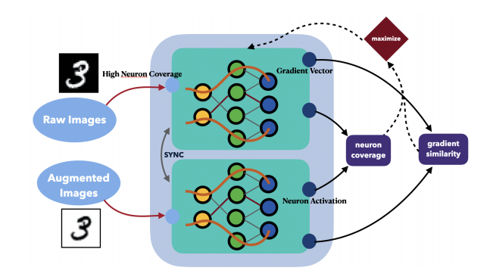
研究内容：梯度相似性损失正则化方法
Huo Mingda, Jinan University
NCDG:神经元覆盖领域泛化
减少分布外样本利用训练数据激活神经元的可能性
最大化原始数据和增强数据的两个思路：
加大原始数据和增强数据神经元重叠规模
Notes:
为此，我们提出通过在原始样本和增强样本之间的梯度相似性正则化来最大化DNN的神经元覆盖来提高DNNs的泛化能力，其中神经元覆盖和梯度可以分别代表DNN的控制流和数据流。我们期望训练后的DNN能更好地推广到来自不可见但相关领域的分布外样本。在训练阶段没有领域知识的领域泛化设置（包括只有一个领域的最坏情况公式）证明了我们提出的方法的有效性。最后但并非最不重要的是，我们还试图通过网络解剖[13]提供基于网络可视化的分析，来弥补软件测试和计算机视觉之间的差距。可视化结果进一步证明了我们所提方法的合理性和有效性。

Slide 6
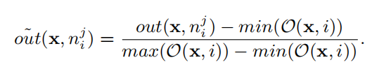
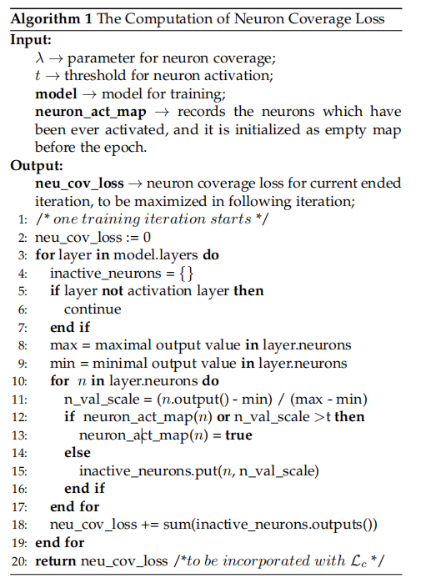

研究内容：梯度相似性损失正则化方法
Huo Mingda, Jinan University
最大最小归一化方法
最大化平均输出
最小化标准分类损失
低覆盖范围：
将导致测试阶段失活神经元的错误分类
Notes:
神经元覆盖是根据一组数据中被激活的神经元的比例[11]，[12]。此外，如果该批次中样本的相应输出大于阈值t，则认为神经元被激活。与软件测试中低代码覆盖率的含义类似，DNN的低神经元覆盖率可能表明不正确的DNN行为（即错误分类）仍未被探索。因此，在这种情况下，DNN往往缺乏泛化能力，因为一旦失活的神经元在目标域的测试阶段被激活，就会导致错误。由于涉及[25]的逻辑推理，基于一批数据直接最大化DNN的神经元覆盖范围在计算上可能不可行。为此，我们首先提出通过最大化给定一批神经元的平均输出，同时最小化标准分类损失（如交叉熵损失）Lc（f，D）来放松优化，以提高DNN的泛化能力，可以表示为

Slide 7
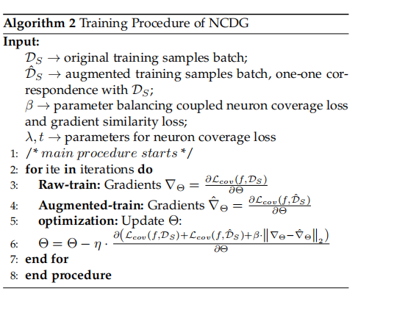
研究内容：梯度相似性损失正则化方法
Huo Mingda, Jinan University
最大最小归一化方法
最大化平均输出
最小化标准分类损失
低覆盖范围：
将导致测试阶段失活神经元的错误分类
Notes:
神经元覆盖是根据一组数据中被激活的神经元的比例[11]，[12]。此外，如果该批次中样本的相应输出大于阈值t，则认为神经元被激活。与软件测试中低代码覆盖率的含义类似，DNN的低神经元覆盖率可能表明不正确的DNN行为（即错误分类）仍未被探索。因此，在这种情况下，DNN往往缺乏泛化能力，因为一旦失活的神经元在目标域的测试阶段被激活，就会导致错误。由于涉及[25]的逻辑推理，基于一批数据直接最大化DNN的神经元覆盖范围在计算上可能不可行。为此，我们首先提出通过最大化给定一批神经元的平均输出，同时最小化标准分类损失（如交叉熵损失）Lc（f，D）来放松优化，以提高DNN的泛化能力，可以表示为
.在[6]中，梯度正则化是通过基于梯度下降的平均梯度的一阶泰勒展开的元学习的角度进行的，这要求“每一组域的改进方向是相似的”。然而，我们提出的方法是由数据流相似性驱动的，这需要梯度正则化在一对一对应的方式。

Slide 8
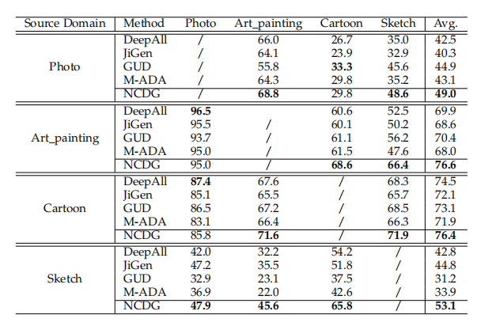
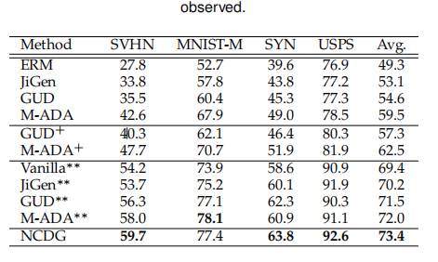
研究对比：神经元覆盖引导的结构域泛化（NCDG）
Huo Mingda, Jinan University
单源域泛化评估
SSGD于PGCS上的评价结果
SSGD于数字识别评价结果
较大域间隙的协变量偏移不具备可模拟性
对抗性增强方法
：对抗性训练增强数据失效
Notes:
讨论：值得注意的是，我们提出的神经元覆盖是基于整个训练数据集计算的，目的是增加激活的神经元的数量（即，这些神经元至少被训练集中的一个样本激活）。我们提出的方法也不与辍学相矛盾，因为辍学是随机应用于一批（或单个样本）。我们提出的梯度相似度正则化项接近于对比学习（例如，[29]，[30]），其目的是通过最大化组织成相似和不相似对的数据样本的相似度和不相似性来学习表示。与这些方法将数据映射到一个（或多个）嵌入空间(s)对比学习，我们提出的方法是基于神经元覆盖相似性正则化将数据映射到神经切核空间[31]（即，映射数据从原始空间到核空间表示的梯度对应的损失函数）。
为此，我们考虑了GUD [8]和M-ADA [9]中提出的对抗性增强方法，并将我们提出的损失应用于训练。我们观察到，与GUD和M-ADA相比，可以取得很大幅度的改进，这进一步说明了我们所提出的方法的有效性。
结果报告在表2中，我们可以观察到，所提出的方法在所有场景下都能获得显著的更好的性能。与直接训练增强数据（即DeepAll）的基线相比，其他单域泛化方法的性能都有所下降，特别是将Sketch作为源域。这可能源于源域和目标域之间的大域差距。在这种情况下，通过对抗性训练来增强数据可能没有帮助。虽然JiGen [17]认为拼图洗牌作为正规化术语，它仍然可能遭受过拟合问题由于大领域差距，细粒度信息学习源域通过拼图洗牌仍然属于源域，这可能无法推广到目标领域。

Slide 9
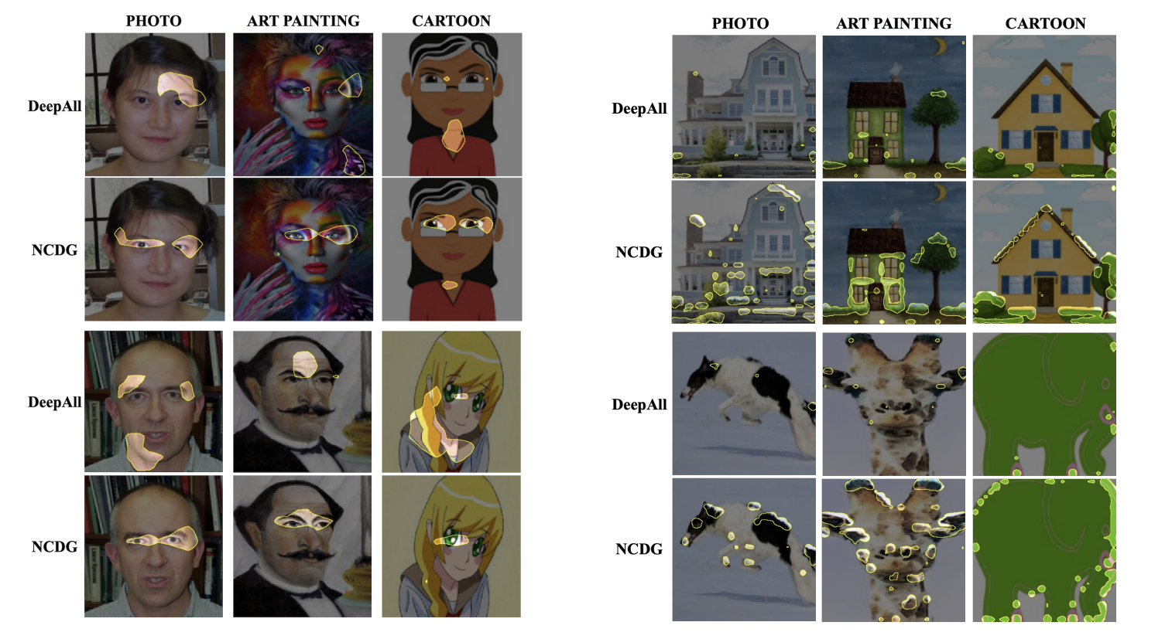
有效性分析
Huo Mingda, Jinan University
NCDG:提取出轮廓特征
NCDG:提取特征和“人类”强关联“眼睛”，预测可解释性
类别性能：识别出视觉概念
Notes:
识别图像分类网络的单个隐藏单元（即通道）的语义信息。
为。为了更好地理解这种行为是如何被触发的，我们可以检查由DeepAll策略（即直接使用交叉熵损失训练）和我们提出的算法训练的网络单元。具体来说，我们考虑使用基于Resnet-18训练的单域泛化设置的PACS数据集为例，其中网络基于草图域进行训练，并在其他三个域上进行评估。我们从每个目标域中选择两幅属于“人”类别的图像，这些图像被DeepAll错误分类，但我们提出的方法可以正确预测。我们通过将图像发送到网络，进一步从Resnet-18第3块的输出中可视化单元170，因为我们根据经验发现，如果我们简单地使用DeepAll策略基于素描域训练Resnet-18，单元170不会被激活。相比之下，我们可以通过使用我们所提出的方法来激活该单元。可视化结果如图3所示

Slide 10
总结
Huo Mingda, Jinan University
神经元覆盖最大化
单一领域泛化
控制流
DNN决策能力优化：减少神经元缺陷
多领域泛化
数据流
元数据和增强数据之间的梯度相似正则化
Notes:
在本文中，我们提出从神经元覆盖最大化的角度来提高DNN的泛化能力。通过建模DNN作为一个程序，我们提出最大化的神经元覆盖（即控制流）DNN的梯度（即数据流）相似正规化之间的原始数据和增强数据在训练阶段，这样训练好的DNN可以更好地推广到分布的样本。在各种领域泛化任务上的大量实验验证了所提方法的有效性。

Slide 11
Conclusion
Huo Mingda, Jinan University
Thanks！

